Slide 1
Конспект НОД во второй младшей группе по образовательной области «Познавательное развитие» «Почтальон принес посылку»

Slide 2
Цель: Познакомить с квадратом, учить различать круг и квадрат
Задачи: Учить находить один и много предметов в специально созданной обстановке, обозначать совокупности словами один и много
Учить обследовать геометрическую фигуру и делать элементарные выводы
Развивать умение понимать обобщающие слова «игрушки»
Демонстрационный материал: «Посылка» с игрушками (машины, мячик, матрешки, пирамидка); квадрат и круг одного цвета (длина сторон квадрата и диаметр круга 14 см)
Раздаточный материал: круги и квадраты одного цвета (длина сторон квадрата и диаметр круга 8 см)

Slide 4
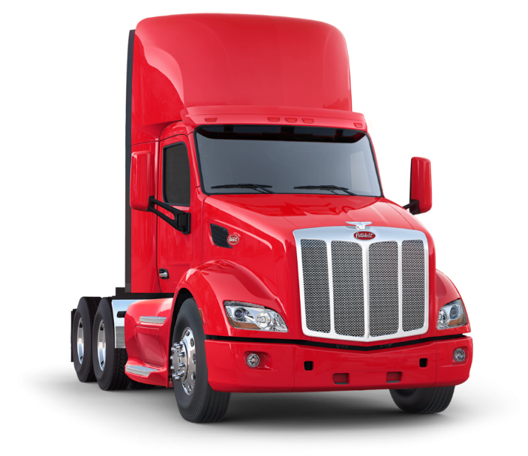
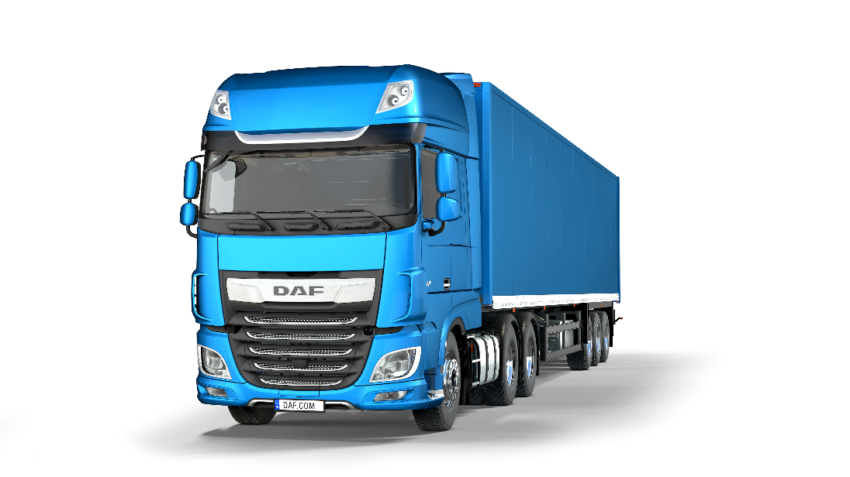

Slide 7
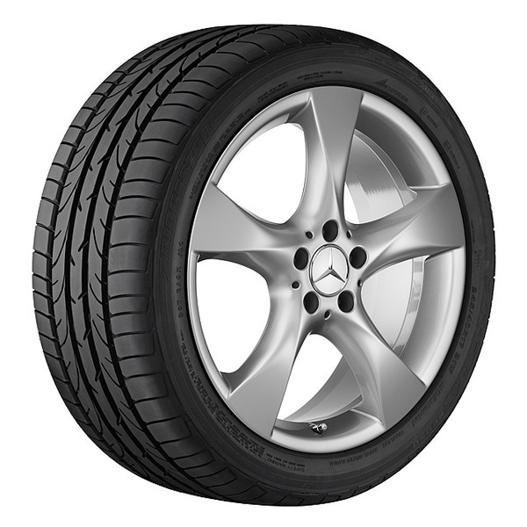
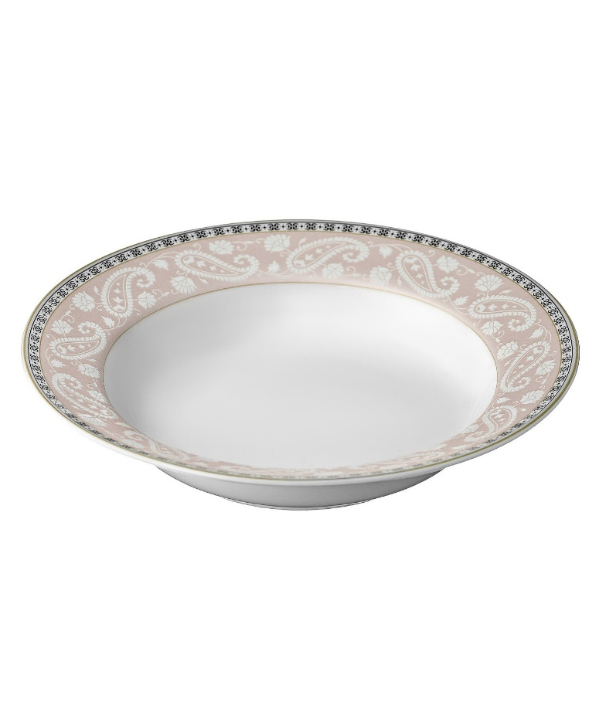
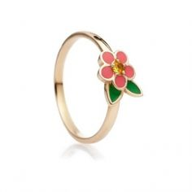

Slide 9
